Slide 1

Ploché střechy jednoplášťové
Číslo projektu | CZ.1.07/1.5.00/34.0762
Číslo materiálu | VY_32_INOVACE_PB_ZP_09
Název školy | Střední odborné učiliště a Středisko praktického vyučování s.r.o., Zádveřice č. 5, Zádveřice –Raková, 763 12
Autor | Ing. Josef Kůra
Tematický celek | Technologie - Přestavby budov
Ročník | 3. Ročník
Datum tvorby | říjen 2012
Anotace
Materiál slouží pro výuku speciálních oborů, pro žáky oboru zednické práce. Prezentace obsahuje výklad problematiky jednoplášťových plochých střech.

Slide 2
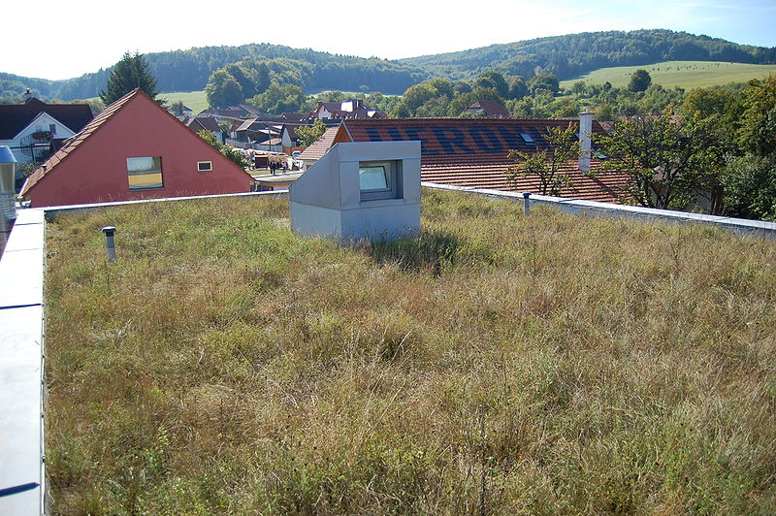
Ploché střechy jednoplášťové
Ploché střechy – souvislé konstrukce, které jsou pro opravy nedostupné, závady se projevují později, opravy jsou nákladné
Sklon 0°až 10°
Vhodné jsou povlakové krytiny
Jednoplášťové střechy
Jsou střechy s jednou konstrukční vrstvou nebo více konstrukčními vrstvami, které jsou navzájem spojen v jeden celek
Odvětrání je provedeno systémem větracích kanálků v tepelně izolační vrstvě
PAVOUK. www.wikipedia.cz [online]. [cit. 4.910.2012]. Dostupný na WWW: http://upload.wikimedia.org/wikipedia/commons/thumb/a/ac/Zelena_strecha_ekologicky_institut_veronica.jpg/800px-Zelena_strecha_ekologicky_institut_veronica.jpg
Zelená střecha jednoplášťová

Slide 3
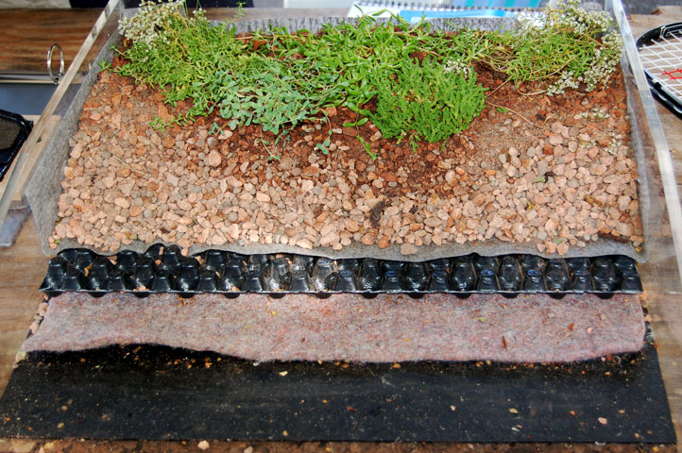
Ploché střechy jednoplášťové
Skladba jednoplášťové ploché střechy:
Nosná vrstva
Mikroventilační vrstva – slouží k vyrovnání tlaků vodní páry pod parotěsnou zábranou a ovzduším
Parotěsná zábrana – zamezuje pronikání vodní páry
Spádová vrstva – nemá-li nosná konstrukce vlastní sklon
Tepelně izolační vrstva
Vodotěsná povlaková krytina
THINGERMEJIG. www.wikipedia.cz [online]. [cit. 4.10.2012]. Dostupný na WWW: http://upload.wikimedia.org/wikipedia/commons/9/90/Construction_sample_of_a_green_roof system.jpg
Skladba střechy

Slide 4
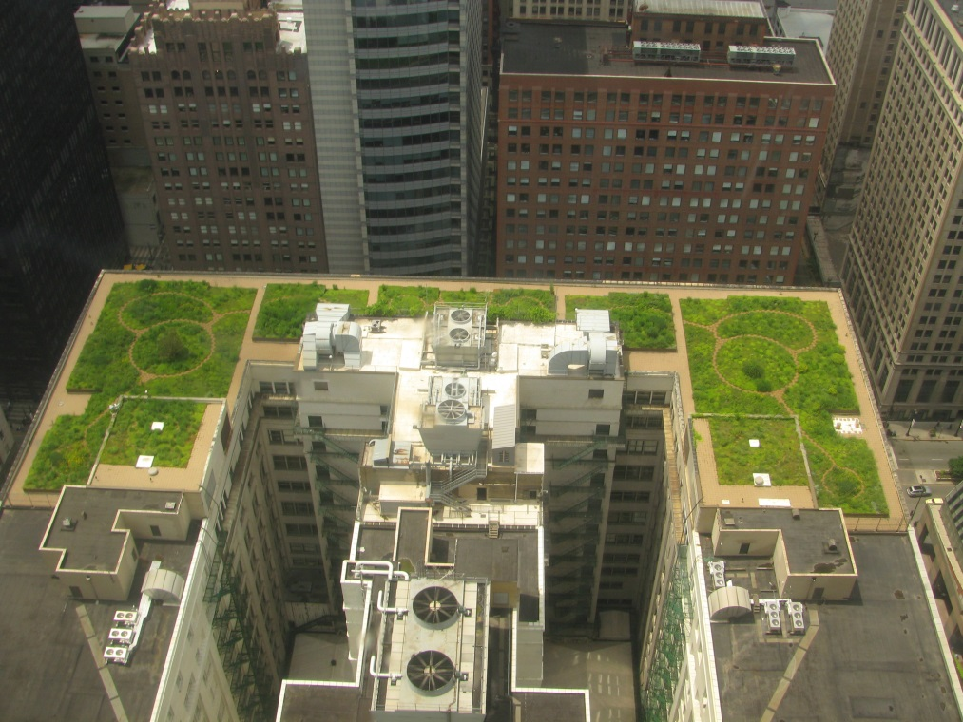
Ploché střechy jednoplášťové
Nosnou vrstvou konstrukce ploché střechy jsou obyčejně železobetonové panely.
Parotěsnou zábranou - asfaltové pásy s hliníkovou folií
Spádové vrstvy – sypký materiál zpevněný potěrem (perlit, struska, keramzit). Nejmenší vrstva je 25 mm.
Tepelnou izolací jsou nejčastěji desky z polystyrenu, desky z pěnového skla
Větrací systém – skládá se z větracích kanálků a otvorů ve fasádě
TONYTHETIGER. www.wikipedia.cz [online]. [cit. 4.10.2012]. Dostupný na WWW: http://upload.wikimedia.org/wikipedia/commons/thumb/d/de/20080708_Chicago_City_Hall_Green_Roof.JPG/800px-20080708_Chicago_City_Hall_Green_Roof.JPG

Slide 5
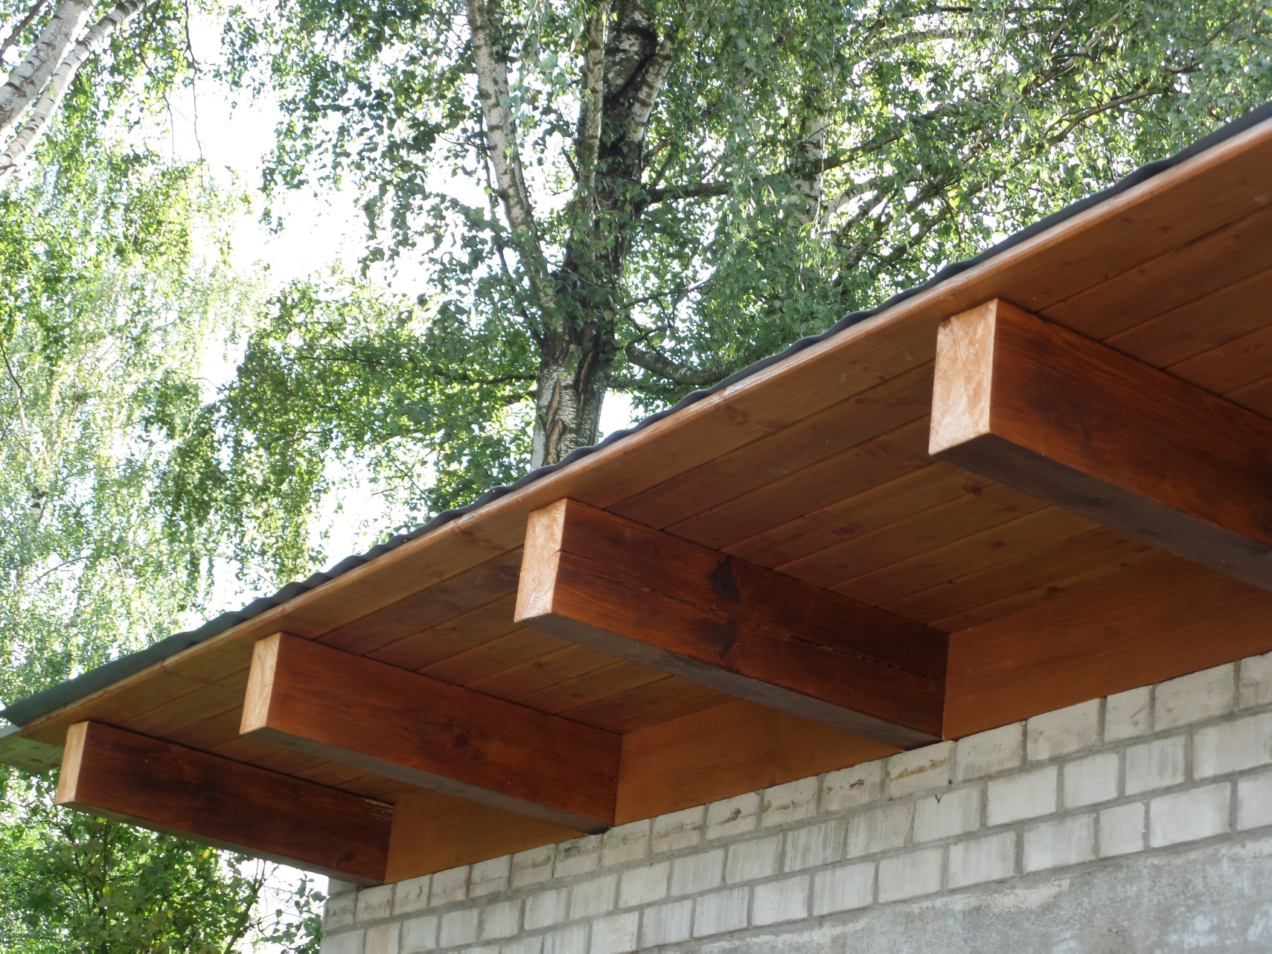
Ploché střechy jednoplášťové

Slide 6
Ploché střechy jednoplášťové
Otázky:
Otázka: Jaký je maximální sklon ploché střechy?
Otázka: Jak se provádí odvětrání ploché střechy?
Použité zdroje: www.wikipedia.cz, archiv autora

Slide 7
Ploché střechy jednoplášťové
10°
Systémem větracích kanálků a otvorů ve fasádě
Odpovědi:
Použité zdroje: www.wikipedia.cz, archiv autora

